Slide 1

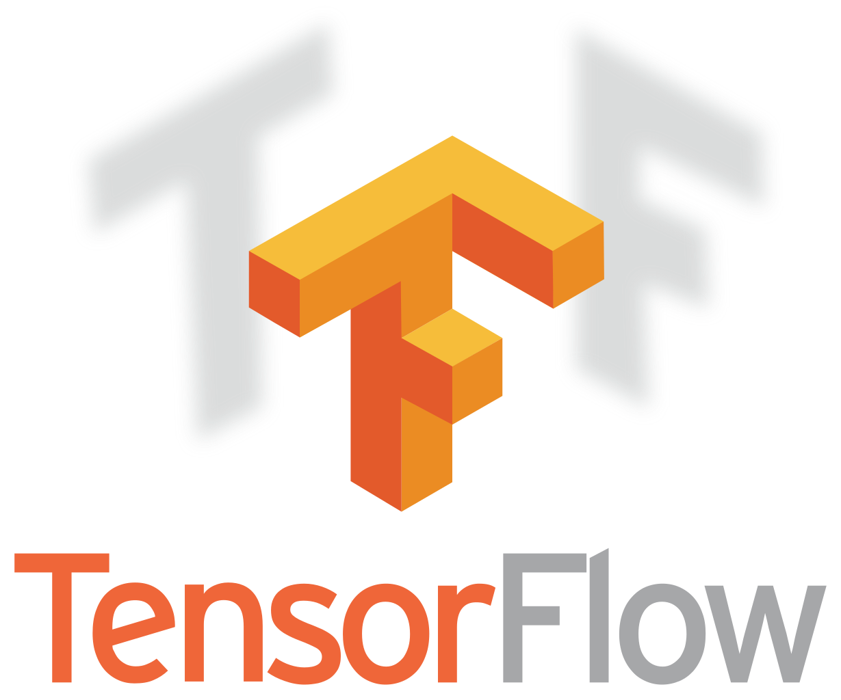
Nhóm 22 – 20KDL1
01.
Trần Hoàng Anh - 20280004
02.
Nguyễn Quốc Bảo - 20280006
03.
Nguyễn Minh Hoàng Đạt - 20280014
04.
Hà Thành Long - 20280061

Slide 2
Mục lục.
TensorFlow là gì?
Thành phần
Phương thức hoạt động
Thuật toán và ứng dụng
Ưu điểm và hạn chế

Slide 3
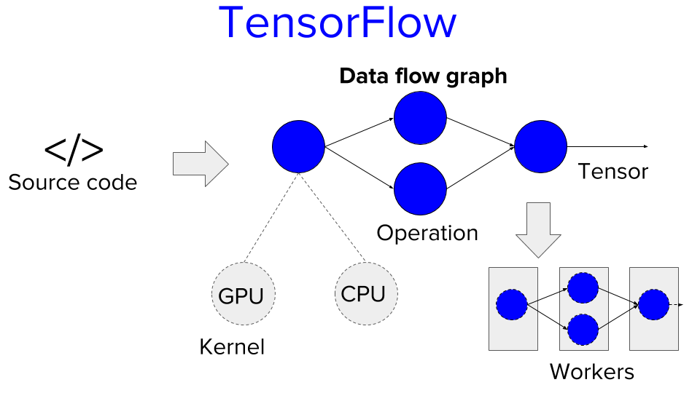
1
TensorFlow.
TensorFlow là gì ?
Tensorflow là 1 thư viện mã nguồn mở. Hỗ trợ tính toán bằng cách tiếp cận mạnh mẽ các phép tính và bài toán phức tạp thông qua các đồ thị luồng dữ liệu tổng hợp.
Tensorflow kết hợp các API khác nhau để xây dựng kiến ​​trúc Deep Learning.
TensorFlow dựa trên tính toán graph cho phép nhà phát triển trực quan hóa việc xây dựng mạng neural với Tensorboad.

Slide 4
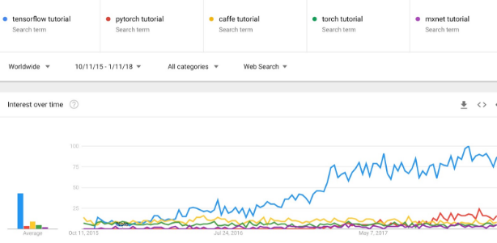
1
TensorFlow.
TensorFlow là gì ?

Slide 5
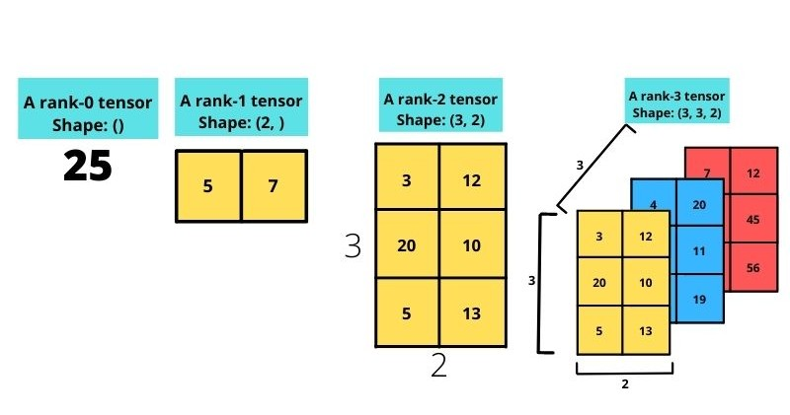
2
Thành phần
Tensor
1 tensor là 1 số nguyên , số thực, 1 vector hay ma trận của n-chiều không gian đại diện cho tất cả loại dữ liệu. Tất cả giá trị trong 1 tensor chứa đựng loại dữ liệu giống hệt nhau với 1 shape.
1 tensor có thể được bắt nguồn từ dữ liệu input hay kết quả của 1 tính toán. Trong TensorFlow, tất cả các hoạt động được tiến hành bên trong 1 graph – biểu đồ.

Slide 6
2
Thành phần
Graph
TensorFlow sử dụng framework dạng biểu đồ. Biểu đồ tập hợp và mô tả tất cả các chuỗi tính toán được thực hiện trong quá trình training. Mỗi operation được gọi là 1 op node (operation node) và được kết nối với nhau qua Tensor
Nó được làm ra để chạy trên nhiều CPU hay GPU, ngay cả các hệ điều hành Android, Ios.
Tính di động của biểu đồ cho phép bảo toàn các tính toán để bạn sử dụng ngay hay sau đó. Biểu đồ có thể được lưu lại để thực thi trong các bước tiếp theo.
Tất cả tính toán trong biểu đồ được thực hiện bằng cách kết nối các tensor lại với nhau.

Slide 7
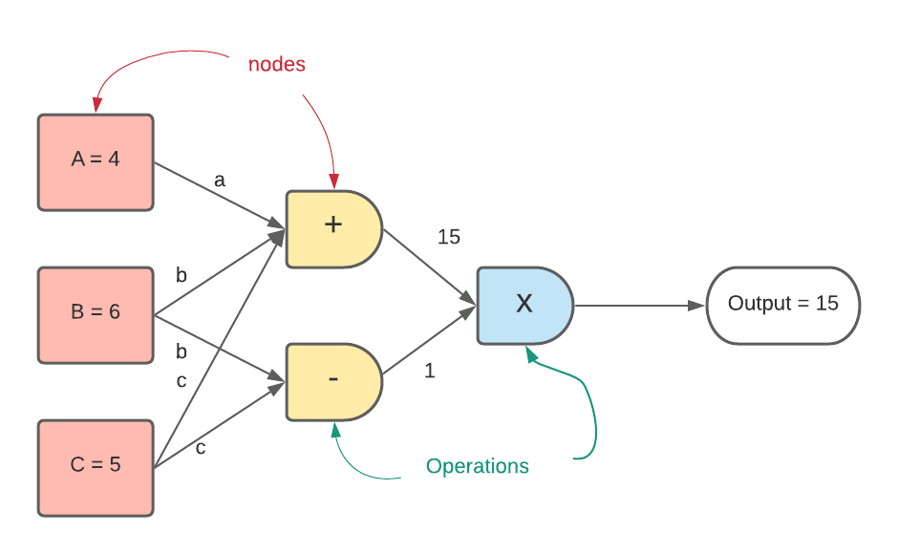
3
Phương thức hoạt động
TensorFlow cho phép các lập trình viên tạo ra dataflow graph, cấu trúc mô tả làm thế nào dữ liệu có thể di chuyển qua 1 biểu đồ, hay 1 chuỗi các node đang xử lý. Mỗi node trong đồ thị đại diện 1 operation, và mỗi kết nối hay cạnh giữa các node là 1 mảng dữ liệu đa chiều, hay còn được gọi là ‘tensor’.
Tensor

Slide 8
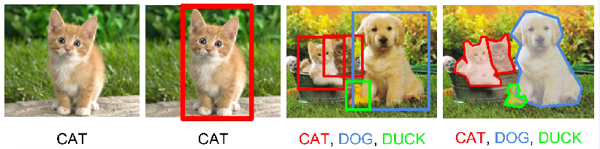
4
Thuật toán và Ứng dụng
Ứng dụng.
+ Image Recognition(nhận diện hình ảnh):

Slide 9
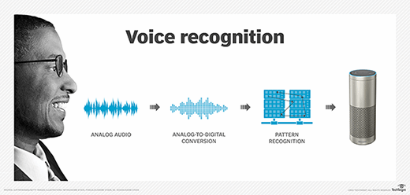
4
Thuật toán và Ứng dụng
Ứng dụng.
+ Voice Recognition(nhận diện giọng nói):

Slide 10
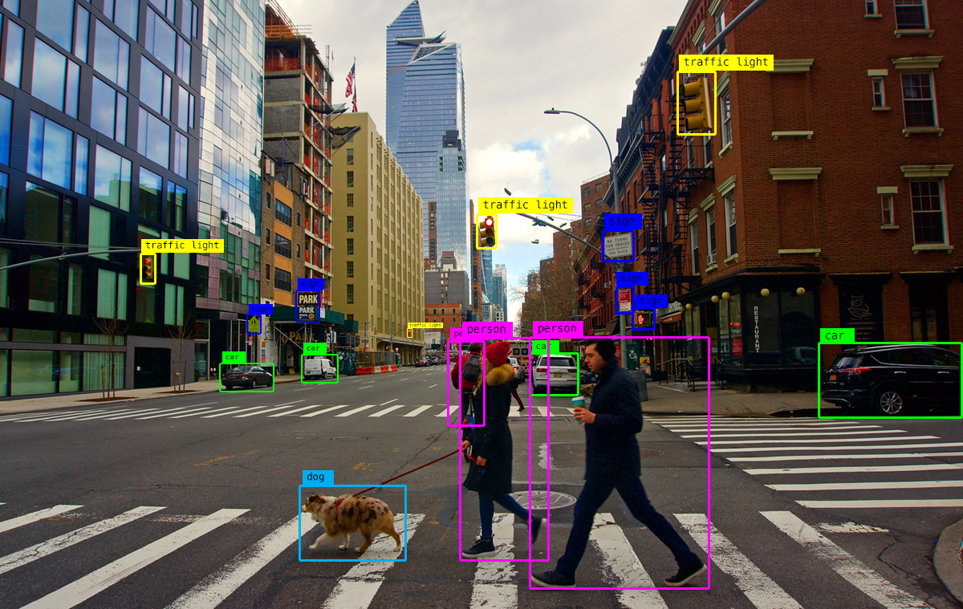
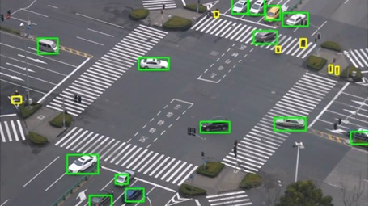
4
Thuật toán và Ứng dụng
Ứng dụng.
+ Video Detection (Nhận diện đối tượng trong video):

Slide 11
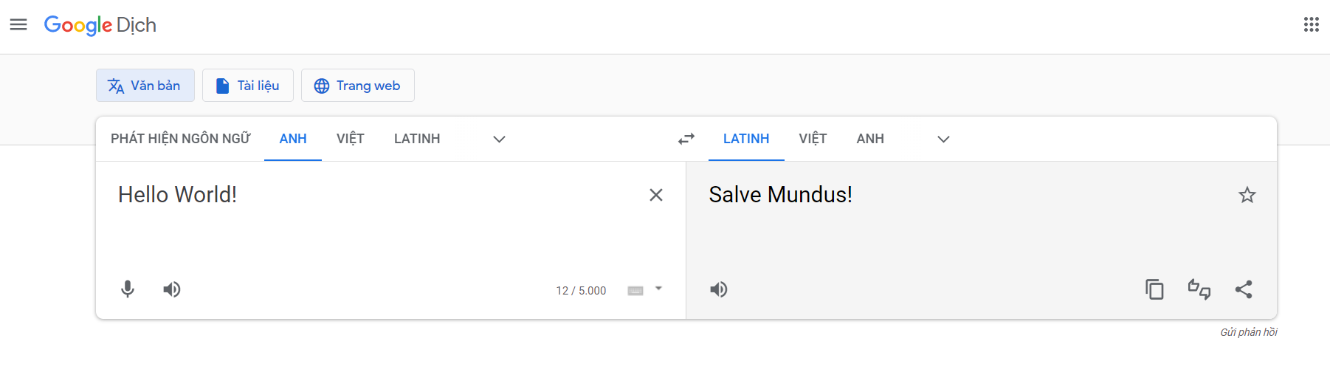
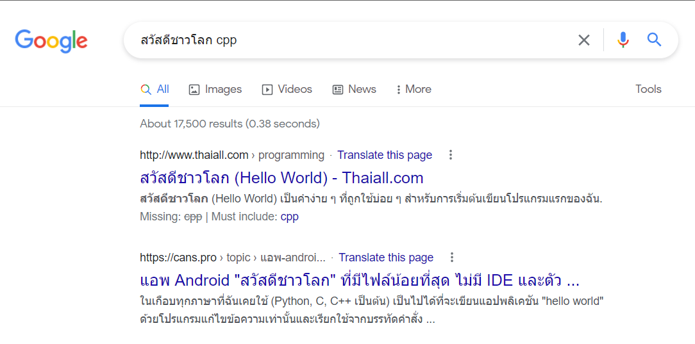
4
Thuật toán và Ứng dụng
Ứng dụng.
+ Text-based Applications (Các ứng dụng dựa trên văn bản):

Slide 12
4
Thuật toán và Ứng dụng
Các dự án nổi tiếng
Phân loại ung thư da – Dermatologist-level classification of skin cancer with deep neural networks (Esteva et al., Nature 2017)
WaveNet: Text to speech – Wavenet: A generative model for raw audio (Oord et al., 2016)
Vẽ hình – Draw Together with a Neural Network (Ha et al., 2017)
Image Style Transfer Using Convolutional Neural Networks (Gatys et al., 2016) Tensorflow adaptation by Cameroon Smith (cysmith@github)

Slide 13
4
Thuật toán và Ứng dụng
Thuật toán
Linear regression
Deep learning wipe and deep
Classification
Booster tree regression
Deep learning classification
Boosted tree classification

Slide 14
5
Ưu điểm và nhược điểm
Ưu điểm
Nhược điểm
+ Được Google hỗ trợ
+ Tốc độ chậm
+ Trực quan hóa đồ thị
+ Khó cho người mới sử dụng
tf.nn.conv2d, tf.layers.conv2d
+ Mã nguồn mở
+ Yêu cầu kiến thức tính toán nâng cao, đại số tuyến tính, Machine Learning
+ Tensorboard
+ Đa nền tảng, song song (CPU, GPU, TPU)
+ GPU chỉ hỗ trợ NVIDIA

Slide 15
THANK YOU FOR FOLLOWING

